Slide 1
Requests
联想教育

Slide 2

为什么要学习requests
什么是requests
如何使用requests

Slide 3

为什么要学习requests
什么是requests
如何使用requests

Slide 4

为什么要学习Requests
我们已经讲解了Python内置的urllib模块，用于访问网络资源。但是，它用起来比较麻烦，而且，缺少很多实用的高级功能。
更好的方案是使用requests。它是一个Python第三方库，处理URL资源特别方便。
requests：

Slide 5
为什么要学习Requests
1、urllib2 是Python2 的http 访问库，是标准库。
requests 是第三方http 访问库，需要安装。
2、 requests 友好度高一些，推荐使用 requests。

Slide 6

总 结
在python实现的网络爬虫中，用于网络请求发送的模块有两种，第一种为urllib模块，第二种为requests模块。urllib模块是一种比较古老的模块，在使用的过程中较为繁琐和不便。当requests模块出现后，就快速的代替了urllib模块

Slide 7

为什么要学习requests
什么是requests
如何使用requests

Slide 8

什么是requests
· requests是使用Apache2 licensed 许可证的HTTP库。
· 用python编写比urllib2模块更简洁。
· Request支持HTTP连接保持和连接池，支持使用cookie保持会话，支持文件上传，支持自动响应内容的编码，支持国际化的URL和POST数据自动编码。
· 在python内置模块的基础上进行了高度的封装，从而使得python进行 网络请求时，变得人性化，使用Requests可以轻而易举的完成浏览器可有的任何操作。
· 现代，国际化，友好。

Slide 9

什么是requests
Requests 唯一的一个非转基因的 Python HTTP 库，人类可以安全享用。
警告：非专业使用其他 HTTP 库会导致危险的副作用，包括：安全缺陷症、冗余代码症、重新发明轮子症、啃文档症、抑郁、头疼、甚至死亡

Slide 10

什么是requests
Requests 允许你发送纯天然，植物饲养的 HTTP/1.1 请求，无需手工劳动。你不需要手动为 URL 添加查询字串，也不需要对 POST 数据进行表单编码。Keep-alive 和 HTTP 连接池的功能是 100% 自动化的，一切动力都来自于根植在 Requests 内部的 urllib3。

Slide 11

什么是requests
requests模块是python中原生的基于网络请求的模块，其主要作用是用来模拟浏览器发起请求。功能强大，用法简洁高效。在爬虫领域中占据着半壁江山的地位。

Slide 12

为什么要学习requests
什么是requests
如何使用requests

Slide 13
如何使用requests
1、 pip命令安装
windows系统下只需要在命令行输入命令 pip install requests 即可安装
在 linux 系统下，只需要输入命令 sudo pip install requests ，即可安装。
2、下载安装包安装
由于pip命令可能安装失败所以有时我们要通过下载第三方库文件来进行安装。
在github上的地址为：https://github.com/requests/requests
下载文件到本地之后，解压到python安装目录。
之后打开解压文件，在此处运行命令行并输入：python setup.py install 即可。
之后我们测试requests模块是否安装正确，在交互式环境中输入 import requests 如果没有任何报错，说明requests模块我们已经安装成功了
环境安装

Slide 14
requests的常用方法
方法 | 解释
requests.request() | 构造一个请求，支持以下各种方法
requests.get() | 获取html的主要方法
requests.head() | 获取html头部信息的主要方法
requests.post() | 向html网页提交post请求的方法
requests.put() | 向html网页提交put请求的方法
requests.patch() | 向html提交局部修改的请求
requests.delete() | 向html提交删除请求

Slide 15

如何使用requests
requests.get()
这个方法是我们平时最常用的方法之一，通过这个方法我们可以了解到其
他的方法，所以我们详细介绍这个方法。
具体参数是：
r=requests.get(url,params,**kwargs)
· url: 需要爬取的网站地址。
· params: 翻译过来就是参数， url中的额外参数，字典或者字节流格式，可选。
· **kwargs : 12个控制访问的参数

Slide 16
requests简单的使用步骤
步 骤
1
指定url；
2
发起请求；
使用get方法发起get请求，该方法会返回一个响应对象。参数url表示请求对应的url
3
获取响应数据；
通过调用响应对象的text属性，返回响应对象中存储的字符串形式的响应数据（页面源码数据）
4
持久化存储；

Slide 17
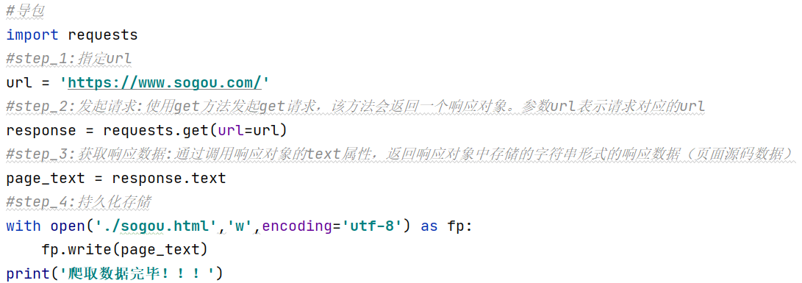

如何使用requests
入门案例

Slide 18
反爬机制
1. User-Agent：请求载体的身份标识，使用浏览器发起的请求，请求载体的身份标识为浏览器，使用爬虫程序发起的请求，请求载体为爬虫程序。
2. UA检测：相关的门户网站通过检测请求该网站的载体身份来辨别该请求是否为爬虫程序，如果是，则网站数据请求失败。因为正常用户对网站发起的请求的载体一定是基于某一款浏览器，如果网站检测到某一请求载体身份标识不是基于浏览器的，则让其请求失败。因此，UA检测是我们整个课程中遇到的第二种反爬机制，第一种是robots协议。
3. UA伪装：通过修改/伪装爬虫请求的User-Agent来破解UA检测这种反爬机制，具体实现见后续代码。

Slide 19
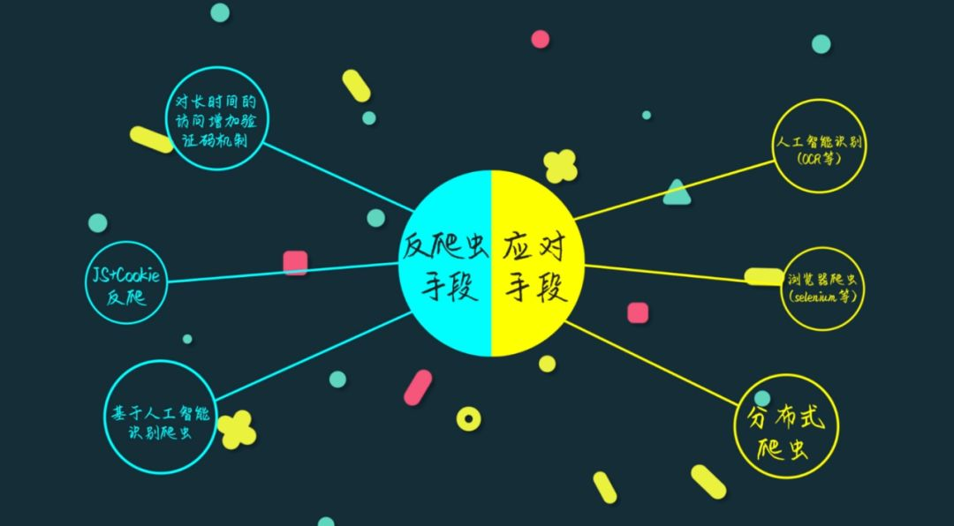
反爬机制
自定义请求头信息:UA伪装,将包含了User-Agent的字典作用到请求方法的headers参数中即可
headers={
'User-Agent':'Mozilla/5.0 (iPhone; CPU iPhone OS 13_2_3 like Mac OS X) AppleWebKit/605.1.15 (KHTML, like Gecko) Version/13.0.3 Mobile/15E148 Safari/604.1'
}

Slide 20
实战案例

Slide 21
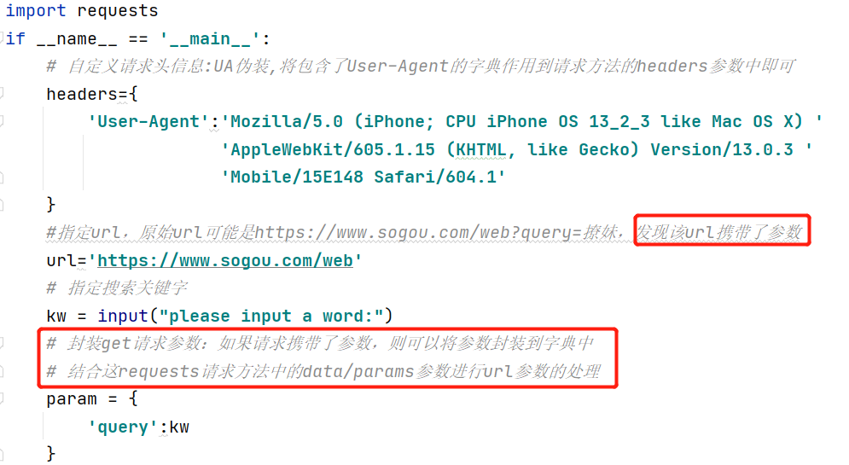
实战案例1
需求：爬取搜狗指定词条对应的搜索结果页面（简易网页采集器）
接下屏代码

Slide 22
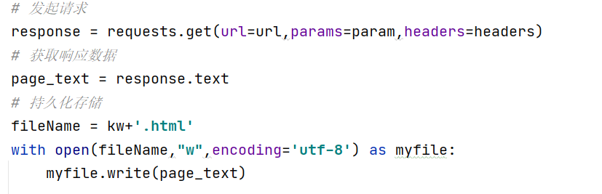
实战案例1
接上屏代码

Slide 23

post方法
post方法：
POST请求方式的编码有3种，具体的编码方式如下：
A：application/x-www-form-urlencoded ==最常见的post提交数据的方式，以form表单形式提交数据
B：application/json ==以json格式提交数据
C：multipart/form-data ==一般使用来上传文件（较少用）
我们使用python做接口测试时，经常使用的方式为：requests.post(url,data)

Slide 24

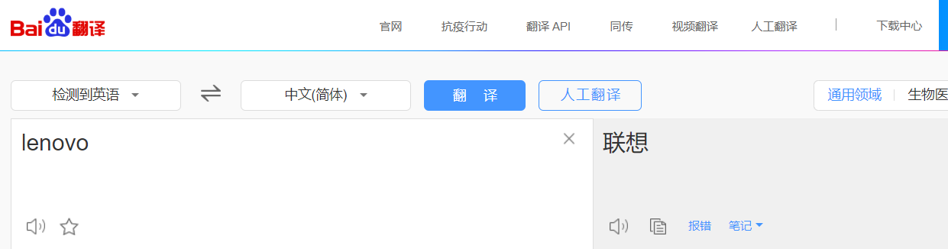



实战案例2
基于requests模块的post请求
需求：破解百度翻译
在这个案例中不是爬取整张页面，而是爬取部分内容，也就是翻译的结果，所以得需要解析（ajax请求可以进行页面局部的刷新，而在这个案例中，页面恰好是输入单词之后进行局部刷新，所以是ajax请求）， 此时对应的请求是一个post请求，并且此请求携带参数。-响应数据是一组json数据

Slide 25
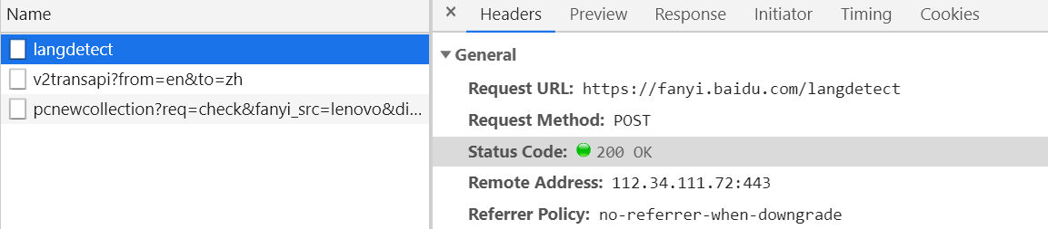
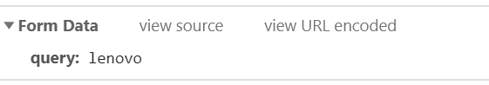
实战案例2
ajax请求路径
ajax请求参数

Slide 26
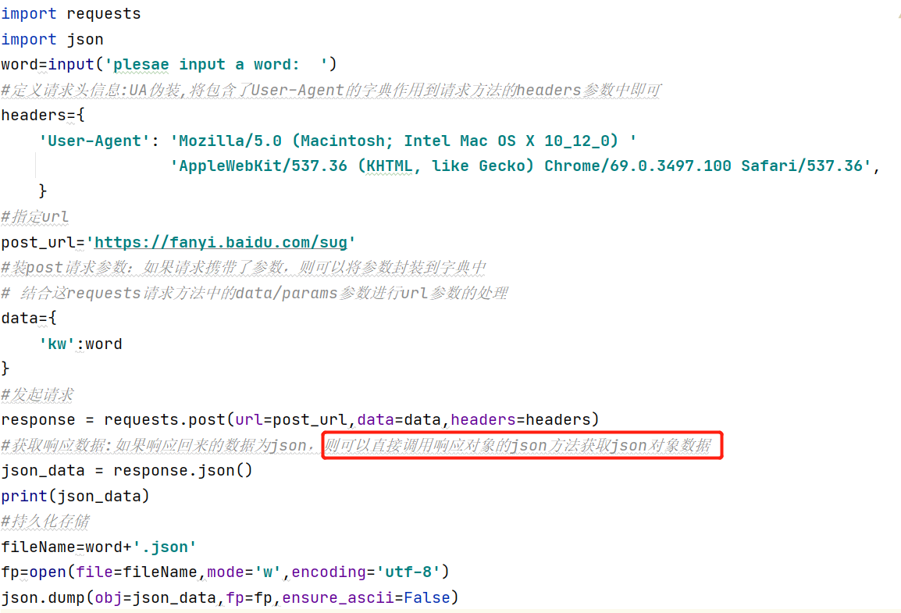
实战案例2
基于requests模块的post请求
需求：破解百度翻译

Slide 27
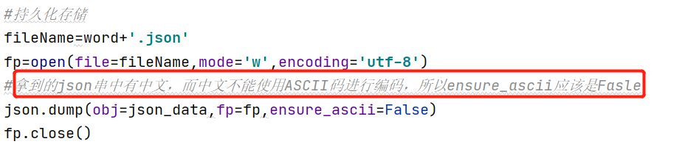
实战案例2
注意：
持久化存储中，响应数据是json对象，字典类型的，所以可以直接存放在json的文本文件当中，得先导入json模块；要注意使用的方法：

Slide 28
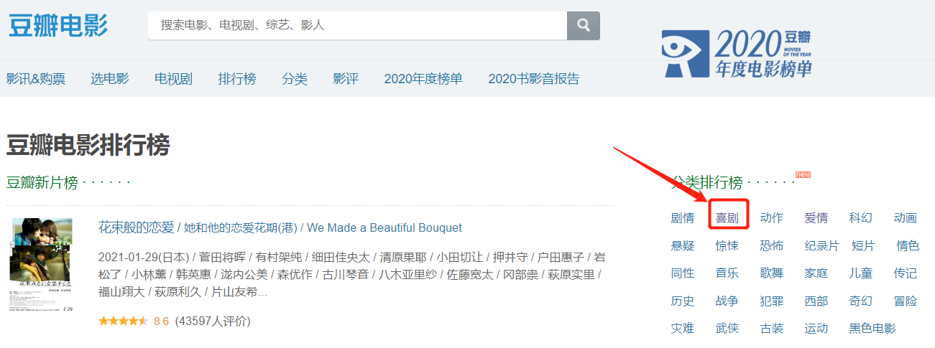
实战案例3
基于requests模块发起ajax的get请求
需求：爬取豆瓣电影分类排行榜 https://movie.douban.com/中的电影详情数据
用抓包工具捉取 使用ajax加载页面的请求

Slide 29
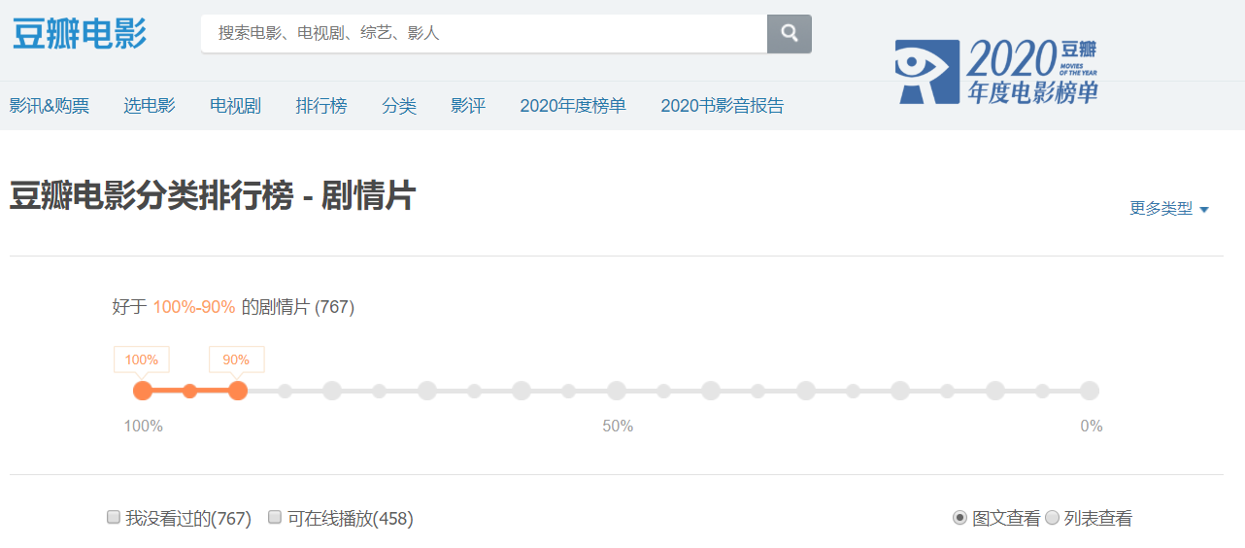
实战案例3
鼠标往下下滚轮拖动页面，会加载更多的电影信息，这个局部刷新是当前页面发起的ajax请求，
用抓包工具捉取页面刷新的ajax的get请求，捉取滚轮在最底部时候发起的请求

Slide 30
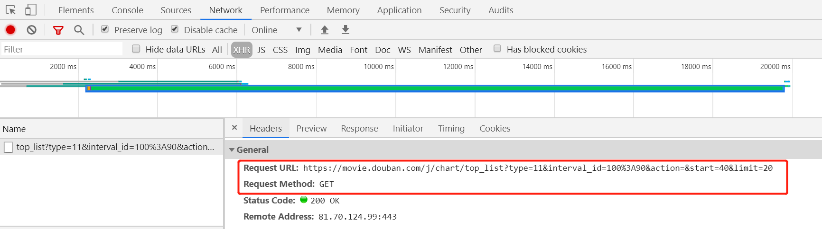
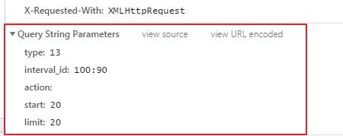
实战案例3
这个get请求是本次发起的请求的url
ajax的get请求携带参数
获取响应内容不再是页面数据，是json字符串，是通过异步请求获取的电影详情信息
start和limit参数 需要注意，改变这两个参数获取的电影详情不一样

Slide 31
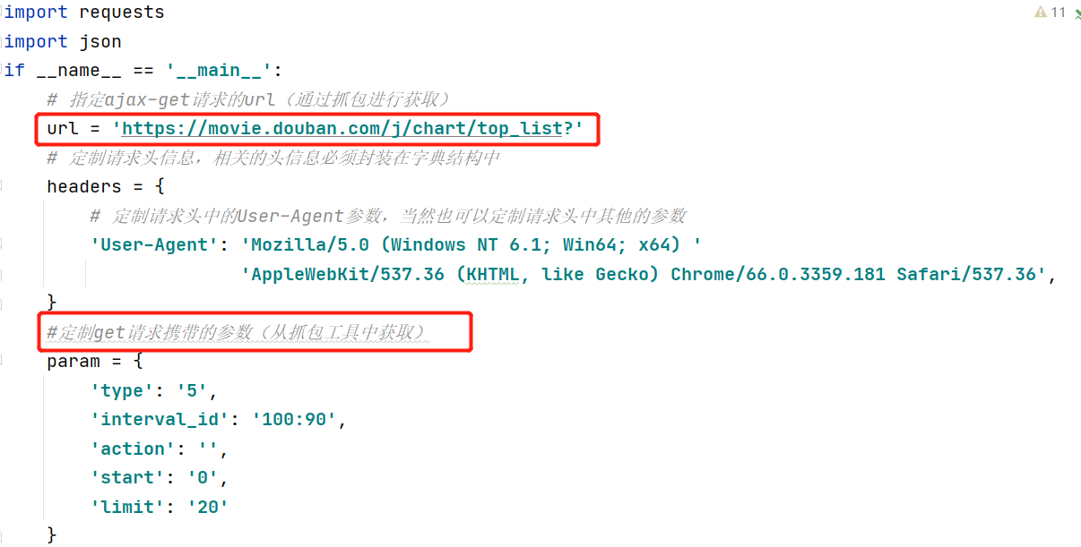
实战案例3
代码详情：
接下屏代码

Slide 32
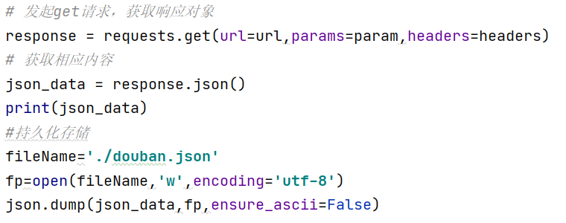
实战案例3
接上屏代码

Slide 33

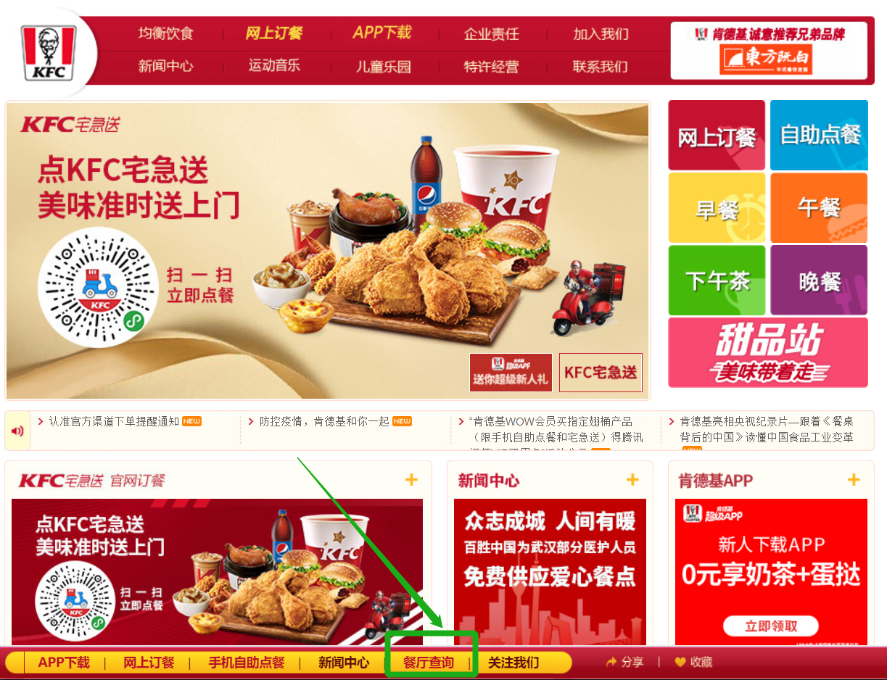
实战案例4
基于requests模块ajax的post请求
需求：爬取肯德基餐厅查询http://www.kfc.com.cn/kfccda/index.aspx中指定地点的餐厅数据

Slide 34
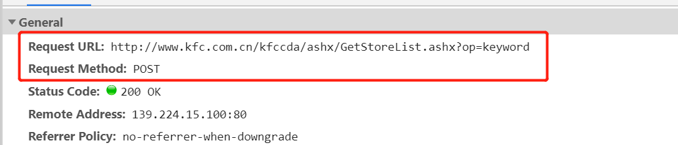
实战案例4
输入北京点击查询是一个提交form表单，异步ajax的post请求，使用抓包工具抓取请求
请求路径：http://www.kfc.com.cn/kfccda/ashx/GetStoreList.ashx?op=keyword

Slide 35
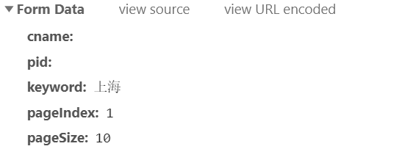
实战案例4
请求参数：
基于ajax的POST请求携带的参数：
1 keyword参数是城市名，改变这个参数该请求的数据也会改变
2 pageIndex：第几页的数据值 ，例子：第一页
3 pageSize：表示一页获取几条数据，获取10条数据

Slide 36
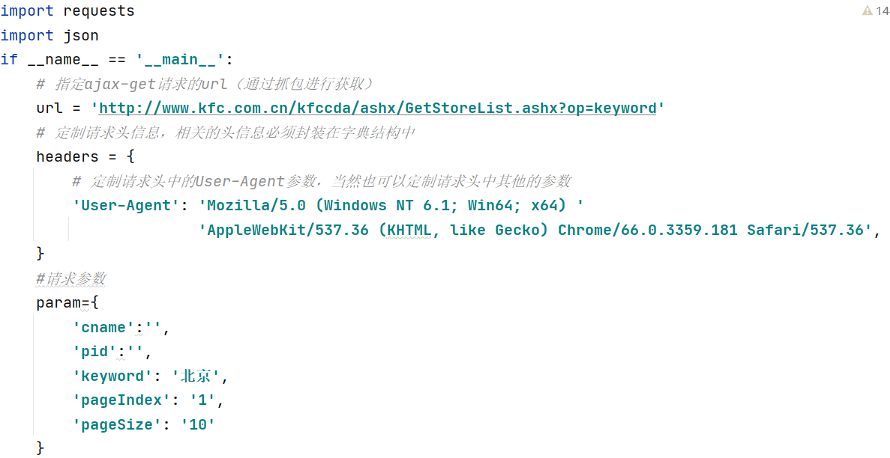
实战案例4
代码详情：

Slide 37
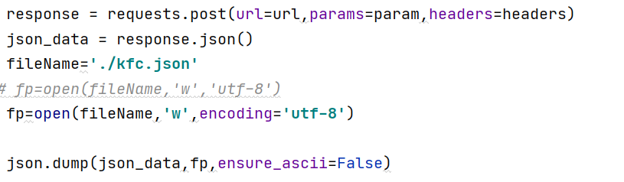
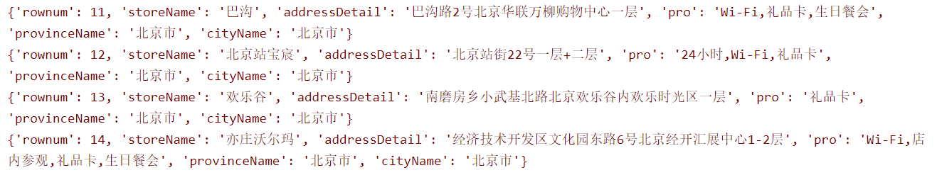
实战案例4
代码详情：（接上一屏代码）
运行结果：

Slide 38
综合练习

Slide 39
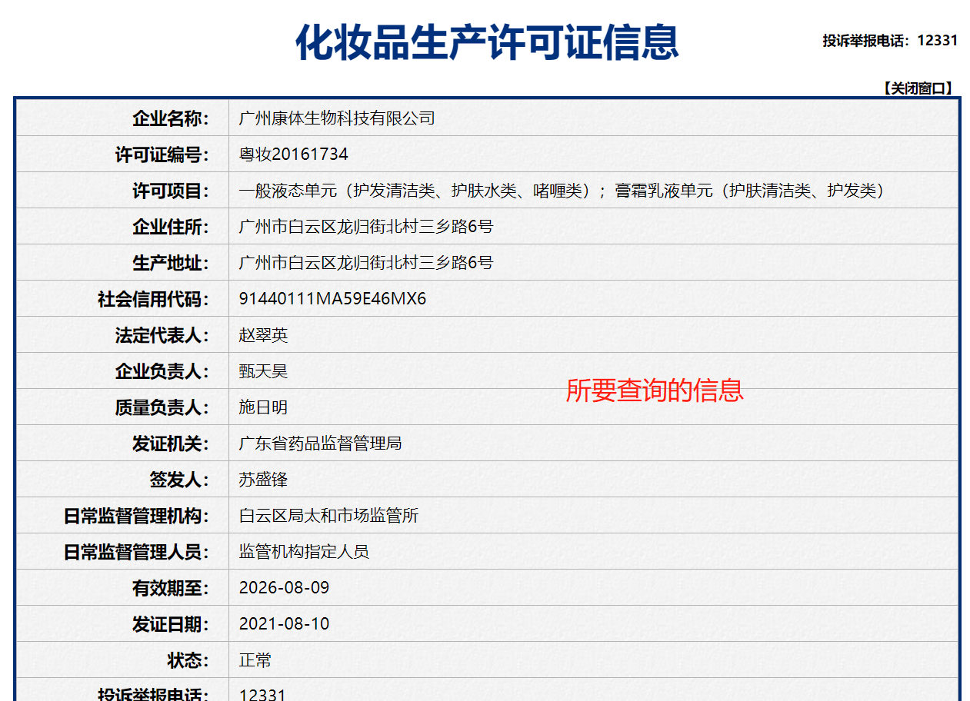
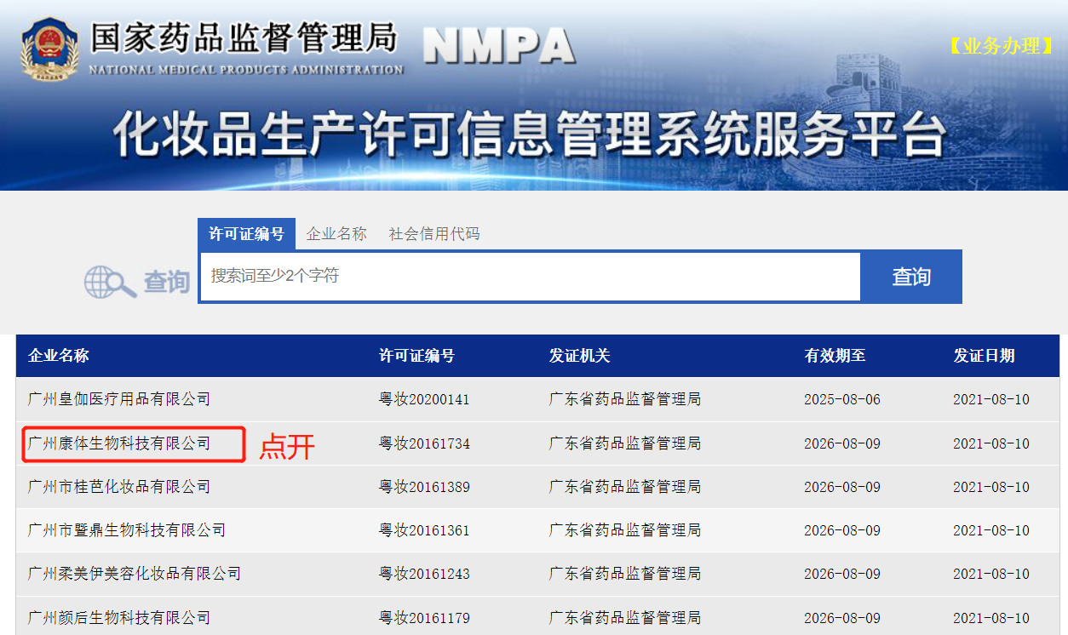

综合练习
需求：爬取国家药品监督管理总局中基于中华人民共和国化妆品生产许可证相关数据http://125.35.6.84:81/xk/
http://scxk.nmpa.gov.cn:81/xk/

Slide 40
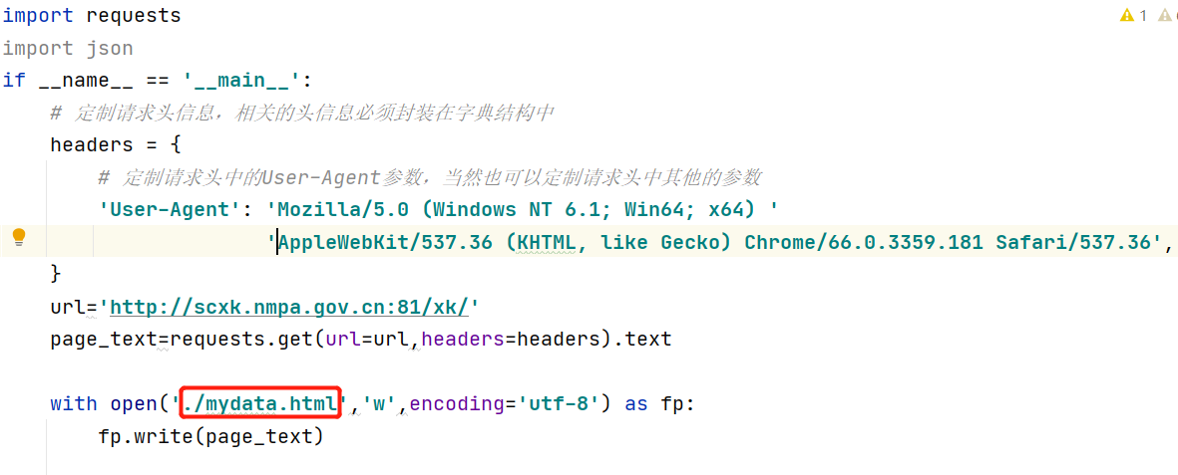
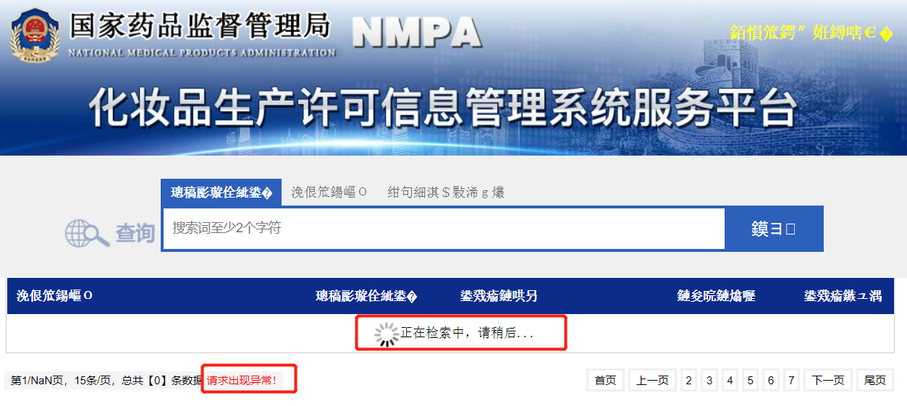
综合练习
需求分析，测试初始的url地址（http://scxk.nmpa.gov.cn:81/xk/），获取首页数据
打开生成的html文件，查看数据
为获取任何数据，说明首页数据加载是通过ajax动态加载完成的

Slide 41
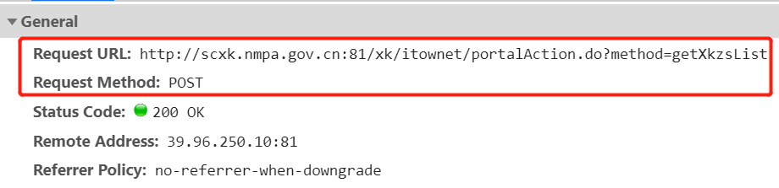
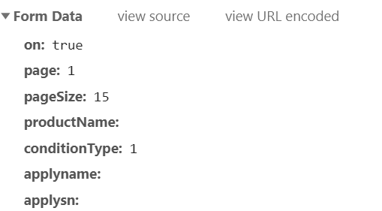
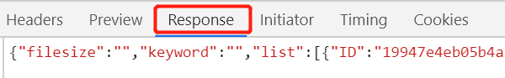
综合练习
获取首页数据，刷新页面，获取ajax请求数据
请求地址：
请求数据：
响应数据：获取每家企业的id

Slide 42
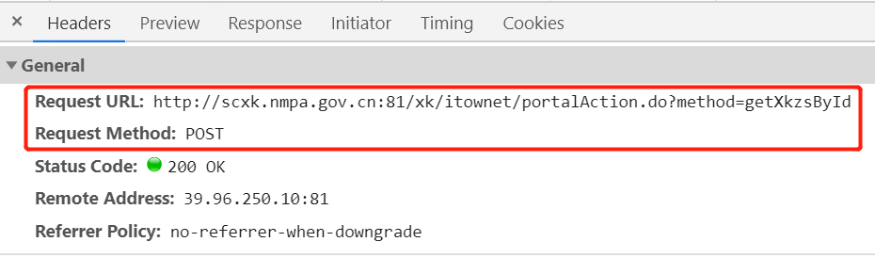
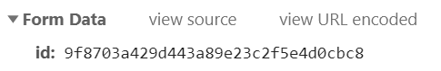
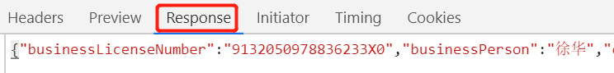
综合练习
获取详情页数据
请求地址：点击详情页，使用抓包工具获取url和请求方式
请求数据：
响应数据：每家企业的详情信息
请求数据就是首页数据中的企业id

Slide 43
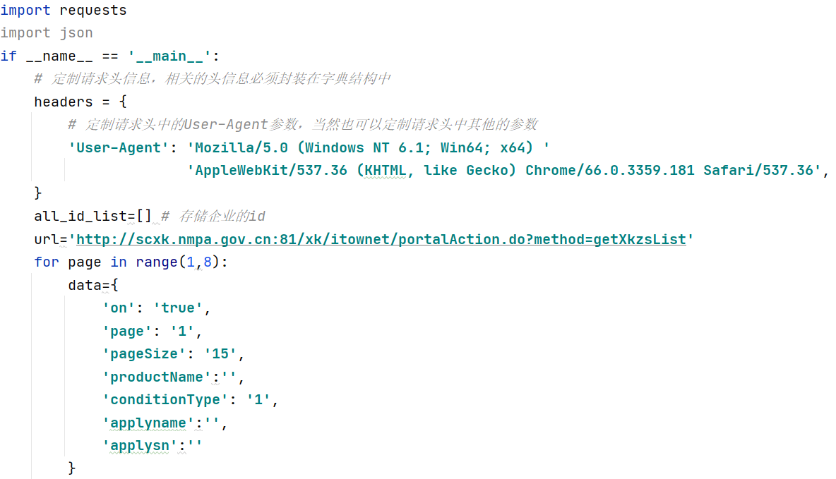
综合练习
代码详情

Slide 44
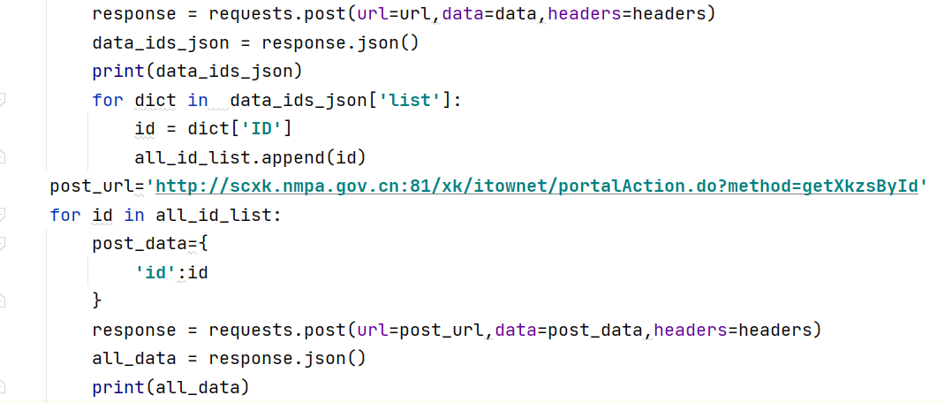
综合练习
代码详情

